Slide 1

第8章 采样控制系统的分析与设计
8-1 引言
8-2 信号的采样与复现
8-3 Z变换与Z反变换
8-4 脉冲传递函数
8-5 采样系统的分析
8-6 最少拍采样系统的校正

Slide 2
8-1 引言
前面各章分析了连续控制系统，这些系统中的变量是时间上连续的；
随着被控系统复杂性的提高，对控制器的要求也越来越高，控制的成本随着数学模型的复杂化而急剧上升—模拟实现；
随着数字元件,特别是数字计算机技术的迅速发展，采样控制系统得到了广泛的应用；
在采样控制系统中,有一处或多处的信号不是连续信号,而在时间上是离散的脉冲序列或数码,这种信号称为采样信号。

Slide 3
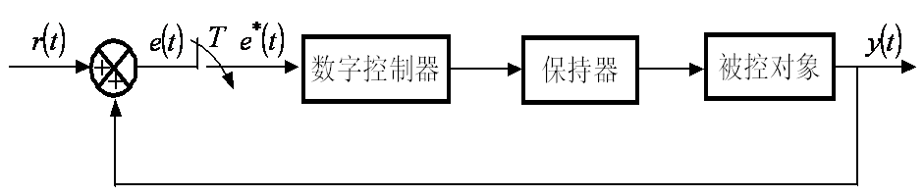
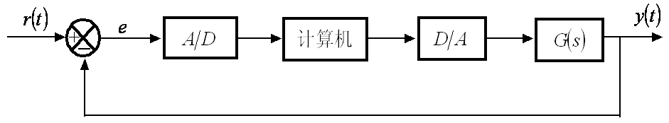
典型的采样系统
计算机直接数字控制系统

Slide 4
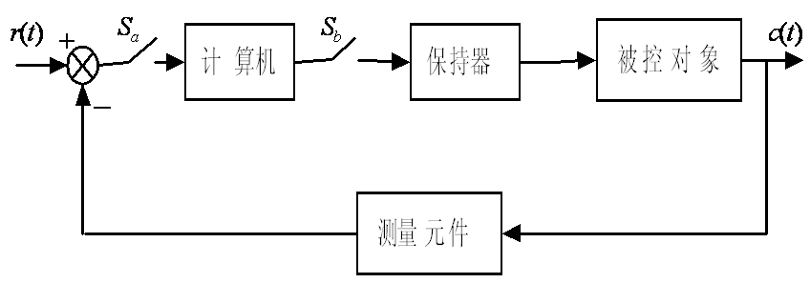
上面控制系统框图
实际控制系统中是不存在采样开关的。

Slide 5
计算机控制系统的优点：
1、有利于实现系统的高精度控制；
2、数字信号传输有利于抗干扰；
3、可以完成复杂的控制算法，而且参数修 改容易；
4、除了采用计算机进行控制外，还可以进行显示，报警等其它功能；
5、易于实现远程或网络控制。

Slide 6
采样控制系统也是一类动态系统；
该系统的性能也和连续系统一样可以分为动态和稳态两部分；
这类系统的分析也可以借鉴连续系统中的一些方法，但要注意其本身的特殊性；
采样系统的分析可以采用Z变换方法，也可以采用状态空间分析方法。

Slide 7
8-2 信号的采样与复现
1、采样：把连续信号变成脉冲或数字序列的过程叫做采样；
2、采样器：实现采样的装置，又名采样开关；
3、复现：将采样后的采样信号恢复为原来的连续信号的过程；
4、采样方式： （1）等周期采样：
（2）多阶采样：采样是周期性重复的
（3）多速采样：有两个以上不同采样周期的采样开关对信号同时进行采样
（4）随机采样：采样是随机进行的,没有固定的规律

Slide 8
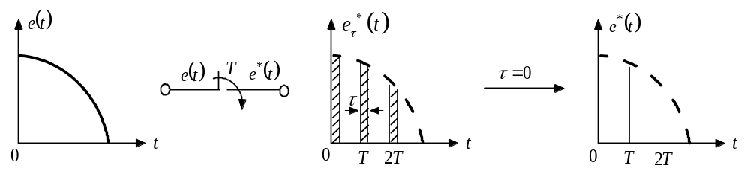
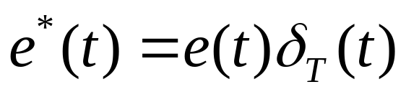
1、信号的采样过程
一个连续信号经采样开关变成了采样信号
采样脉冲的持续时间远小于采样周期T和系统的时间常数
可以将窄脉冲看成是理想脉冲，从而可得采样后 的采样信号为

Slide 9
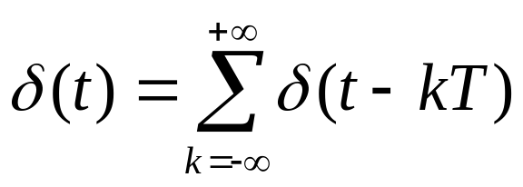

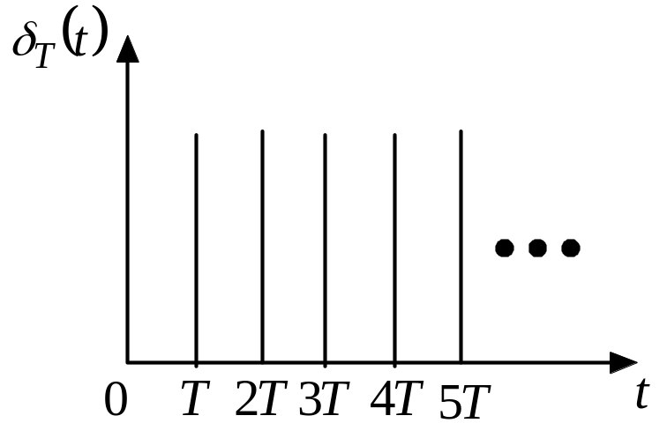
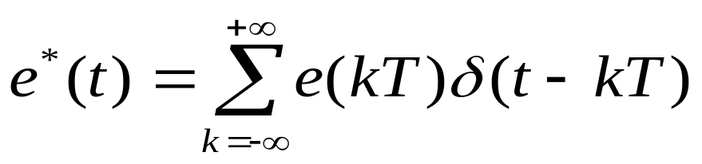
是理想脉冲出现的时刻
因此采样信号只在脉冲
出现的瞬间才有数值，
于是采样信号变为
因此采样过程可以看作一个调制过程。

Slide 10

采样信号的调制过程

Slide 11
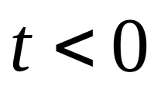
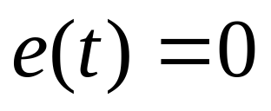
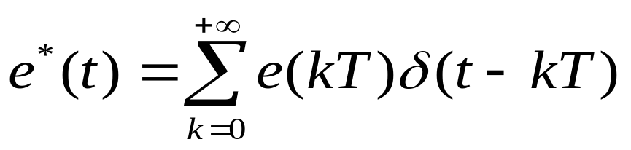
考虑到 时，
因此，可以将原来采样信号表达式变为如下
形式：
将窄脉冲看作理想脉冲的条件是采样持续时间远远小于采样周期和被控对象的时间常数

Slide 12
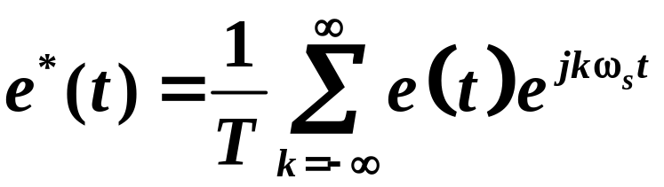

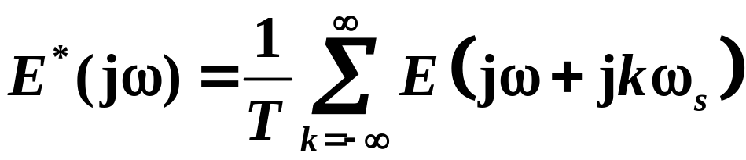
2、采样定理
采样时间满足什么条件？才能复现原信号！
由前面的分析可知，采样窄脉冲为周期性的，采样后的信号
取该信号的拉氏变换,并令 :
说明采样后信号频谱是以ω_{s}为周期的。

Slide 13
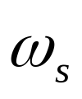
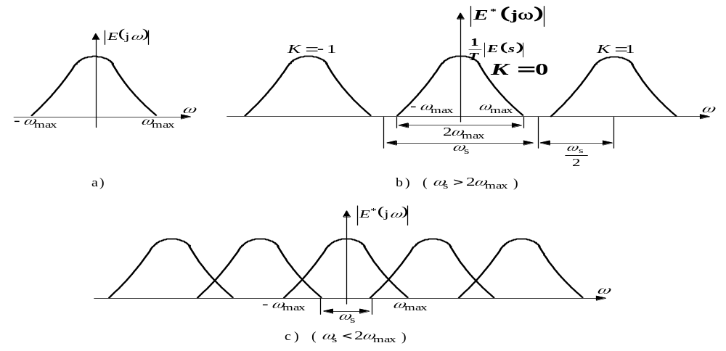
连续信号在时域上是连续的，但频域中的频谱是孤立的；
连续信号采样之后，具有以采样角频率
为周期的无限多个频谱。
采样信号的频谱

Slide 14
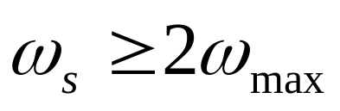
采样定理：为使采样后的脉冲序列频谱互不搭接，采样频率必须大于或等于原连续信号所含的最高频率的两倍，这样方可通过适当的理想滤波器把原信号毫无畸变的复现出来。
香农定理的物理意义是：满足香农定理的采样信号中含有连续信号的信息，该信息可以通过具有低通滤波特性的滤波器复现出来。

Slide 15
3、零阶保持器
保持器是采样系统的一个基本单元，功能是将采样信号恢复成连续信号。
理想滤波器可以将采样信号恢复成连续信号；
理想滤波器是物理上不可实现的，因此要寻找一种物理上可实现，特性上又接近于理想滤波器的设备——保持器。
采样信号只在采样点上有定义, e*(KT)和e*((K+1)T)都是有定义的,但是在这两者之间的时间段上连续信号应该是什么样子呢?
这就是保持器要解决的问题.

Slide 16
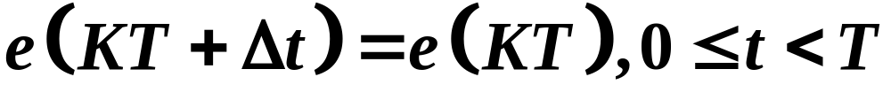
保持器是一种时域外推装置，即将过去时刻或现在时刻的采样值进行外推。
通常把按照常数、线性函数和抛物线函数外推的保持器称为零阶、一阶和二阶保持器。
如果取
则当前时刻的采样值将被保持到下一个采样时刻.
这种保持器称为零阶保持器. 如何用数学语言描述这种特性呢?

Slide 17
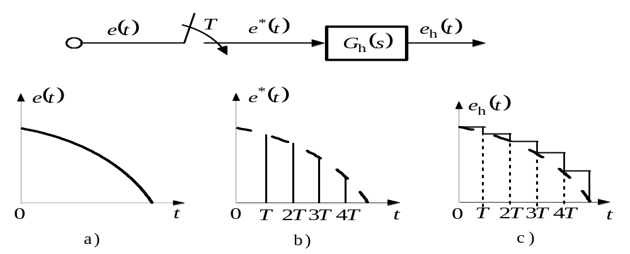
零阶保持器:把采样时刻KT的采样值不增不减地保持到下一个采样时刻（K＋1）T。
零阶保持器的输入和输出信号

Slide 18
由于在采样时刻
故保持器的输出
拉氏变换为
零阶保持器的传递函数为

Slide 19
零阶保持器的传递函数为
零阶保持器的频率特性为

Slide 20
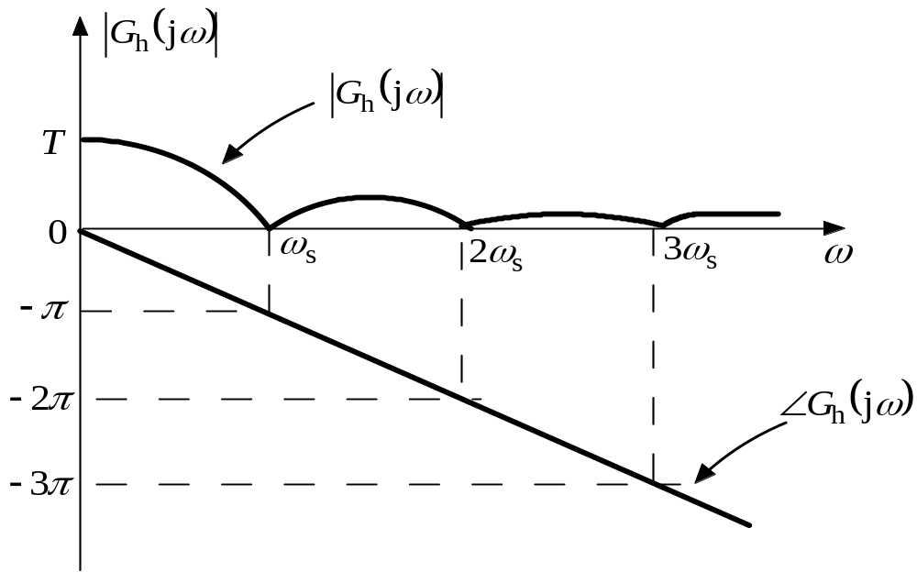
零阶保持器的频率特性如图所示
零阶除了允许主频谱分量通过之外，还允许一部分附加高频分量通过。因此复现出的信号与原信号是有差别的。

Slide 21
4、小结
采样控制系统的结构；
计算机控制的采样系统的优点；
采样过程和采样定理；
零阶保持器的传函和特性。

Slide 22
8-3 Z变换与反变换
线性连续控制系统可用线性微分方程来描述，用拉普拉斯变换分析它的暂态性能及稳态性能。
对于线性采样控制系统则可用线性差分方程来描述，用Z变换来分析它的暂态性能及稳态性能。
Z变换是研究采样系统主要的数学工具，由拉普拉斯变换引导出来，是采样信号的拉普拉斯变换。

Slide 23
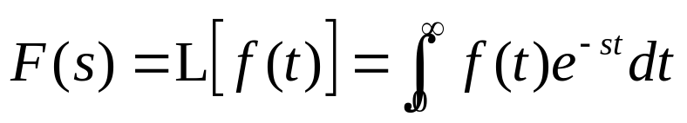
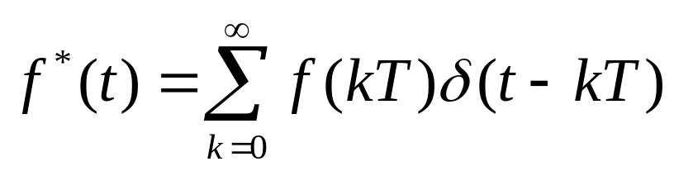
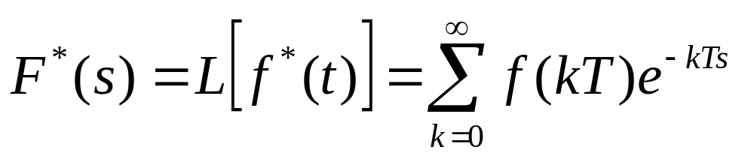
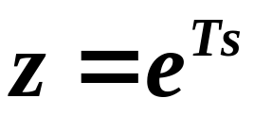
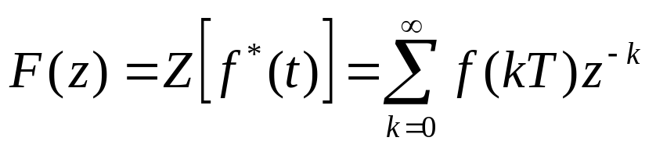
连续信号f（t）的拉普拉斯变换为
连续信号f（t）经过采样得到采样信号
f*（t）为
其拉普拉斯变换为
定义新的变量
采样信号的Z变换
有

Slide 24
1、常用的Z变换方法
级数求和法：
将采样信号f *（t）展开如下
对上式逐项进行拉普拉斯变换，得
在一定条件下，常用函数的Z变换都能够写成闭合形式。

Slide 25
【例1】求单位阶跃函数1（t）的Z变换。
解： 单位阶跃函数的采样脉冲序列为
代入E(z)的级数表达式，得
对上列级数求和，写成闭合形式，得

Slide 26
部分分式法
当连续信号是以拉普拉斯变换式F（S）的形式给出,且
F（S）为有理函数时,可以展开成部分分式的形式，即
对应的时域表达式
可得与其对应的z变换为
由此可得F（S）的z变换为

Slide 27
【例2】已知
，试求其Z变换.
解 将G（s）展开成部分分式
其对应的时域表示式为
两个时域信号的叠加

Slide 28
留数法
设连续信号f(t)的拉普拉斯变换式F（S）及其全部极点p_{i}为已知，可利用留数法求其Z变换F(z)，即
式中
为
s=p_{i}处的留数
当s=p_{i}为一阶极点时，其留数为
当s=p_{j}为q阶极点时，其留数为

Slide 29
【例】求f（t）=t的z变换 [ t≥0 ]
解：由于
在s=0处有二阶极点，f(t)的z变换F(z)为

Slide 30
2、Z变换基本定理
1.线性定理
设有连续时间函数
若α_{i}为常数，则
线性定理表明,时域函数线性组合的z变换等于各时域函数z变换的线性组合。

Slide 31
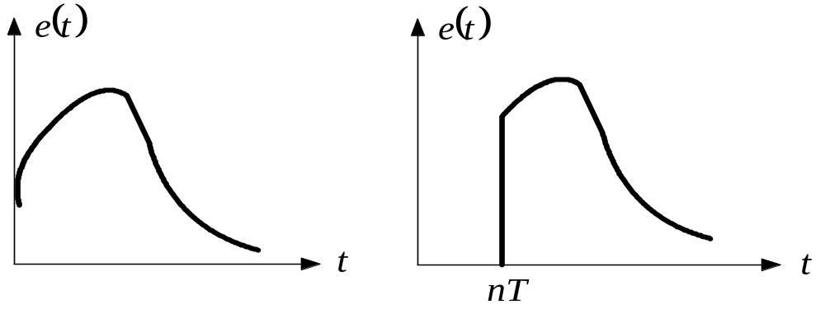
2.滞后定理
设e(t)的z变换为E（z），且t＜0时，e(t)=0,则
滞后定理说明，原函数在时域中延迟k个采样周期求z变换,相当于它的z变换乘以z^{-k}。因此 z^{-k}可以表示时域中的滞后环节,它把采样信号延迟k个采样周期

Slide 32
3. 超前定理
设函数e(t)的z变换为E(z)，则
4. 初值定理
设e(t)的z变换为 E(z)，而且
存在，则

Slide 33
5. 终值定理
设函数e(t)的z变换为E(z)，且
在z平面上的以原点为圆心的单位圆上和圆外均没有极点，则
6 .复数位移定理
设函数e(t)的z变换为E(z)，则

Slide 34
3、Z反变换
由E(z)求e*(t)过程称为z反变换，表示为
由于z变换只表征连续函数在采样时刻的特性,并不反映采样时刻之间的特性,因此z反变换只能求出采样函数e*(t),不能求出其连续函数e(t)。即有

Slide 35
常用的Z反变换方法
1、长除法
将E(z)的分子、分母多项式按z的降幂形式排列,用分子多项式除以分母多项式,可得到E(z)关于z⁻¹的无穷级数形式,在根据延迟定理得到e*(t)。
对上式求z反变换,得

Slide 36
2、部分分式法
将E(z)/z展开成部分分式。由于在E(z)式中,分子
表达式中通常含有z。得到部分分式后,再将z乘到各
部分分式的分子部分,再查表进行反变换即可,所以也
称为查表法。

Slide 37
【例3】求
的z反变换。
解 将E (z)/z展开成部分分式为
则有
则对应的时间函数e*(t)为

Slide 38
3. 留数法
由z变换的定义有
用z^{m-1}乘上式两端,得
根据复变函数理论,知

Slide 39
当z=p_{i}为单极点时，其留数为
当z=p_{j}为n重极点时，其留数为

Slide 40
4 差分方程
描述n阶线性连续系统的数学模型为微分方程，而描述线性采样系统的教学模型为差分方程。
差分的定义：
一阶前向差分定义为
二阶前向差分定义为

Slide 41
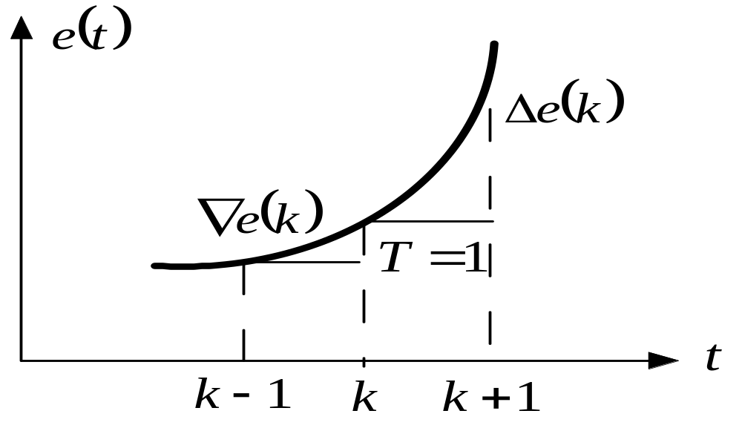
一阶后向差分定义为：
二阶后向差分定义为：
前向和后向差分示意图

Slide 42
【例】 一阶采样系统的差分方程为
其中b为常数,
解:对方程两边进行在z变换，并由实移定理
因为
所以

Slide 43
8-4 脉冲传递函数
一、脉冲传递函数的基本概念
线性采样系统初始条件为零时,系统输出信号的z变换与输入信号的z变换之比,称为线性采样系统的脉冲传递函数,或简称为z传递函数。
实际采样系统的输出信号通常是连续信号,为了应用脉冲传递函数概念,可在系统的输出端虚设一个同步采样开关,使输出成为采样信号。

Slide 44
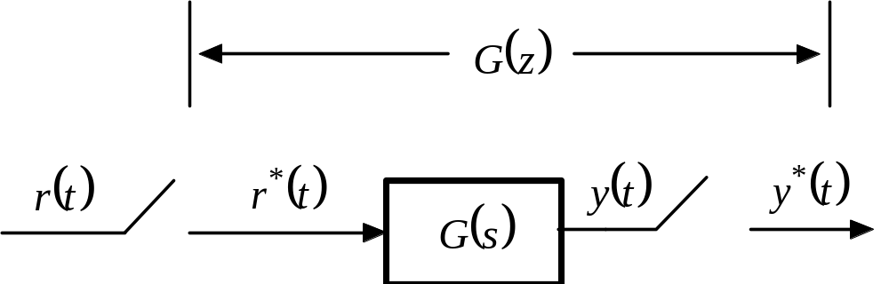
实际采样系统

Slide 45
设输入脉冲序列为
由叠加原理可求出系统对脉冲序列的响应为
根据z变换的卷积定理，上式的z变换为
式中：G(z)、R(z)、Y(z)分别为g(t)、r(t)、y(t)的z变换。

Slide 46
即采样系统脉冲传递函数为
采样脉冲传函为连续系统的脉冲响应的Z变换
脉冲传递函数和连续系统的传递函数一样表征了采样系统的固有特性；
它除了与系统的结构、参数有关系，还与采样开关在系统中的具体位置有关。

Slide 47
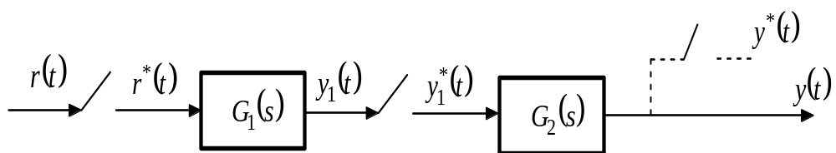
二、串联环节的脉冲传函
1、两个环节有采样开关时
根据脉冲传递函数的定义：
当环节之间有采样开关时，等效脉冲传递函数为各串联环节脉冲传递函数之积。该结论也可推广到n个环节串联的情况

Slide 48
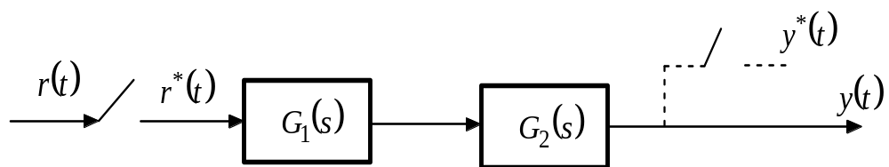
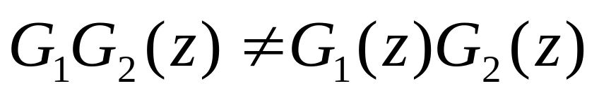
2、两个环节没有采样开关时
当串联环节之间无采样开关时,系统脉冲传递函数为各串联环节传递函数乘积的z变换。该结论可推广到相互间无采样开关的n个环节串联的情况。

Slide 49
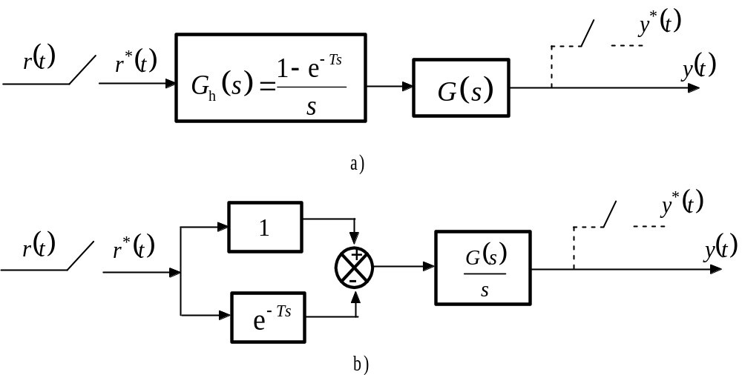
3、有零阶保持器时的开环系统脉冲传递函数
有零阶保持器时的开环采样系统

Slide 50
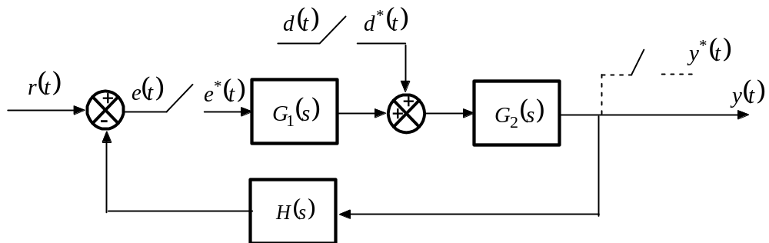
三、闭环系统的脉冲传递函数

Slide 51
系统输出
闭环系统的误差脉冲传递函数
闭环系统脉冲传递函数为

Slide 52
当系统有扰动作用时 ,可得闭环系统的误差与扰动间的脉冲传递函数为
系统输出与扰动之间
的脉冲传递函数
由于系统中有采样器的存在，
所以一般情况下

Slide 53
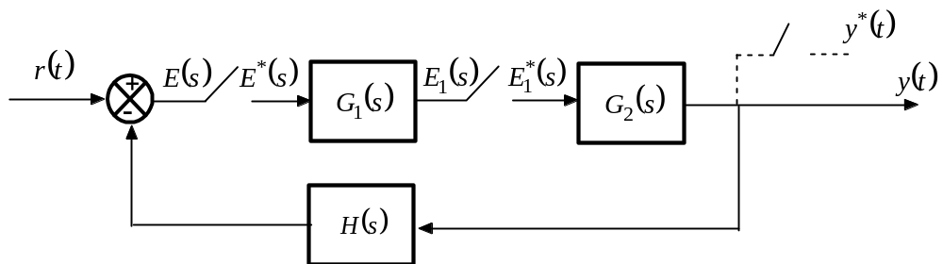
例 设闭环采样系统结构图如图所示，试证其闭环脉冲传递函数为
闭环采样系统结构图

Slide 54
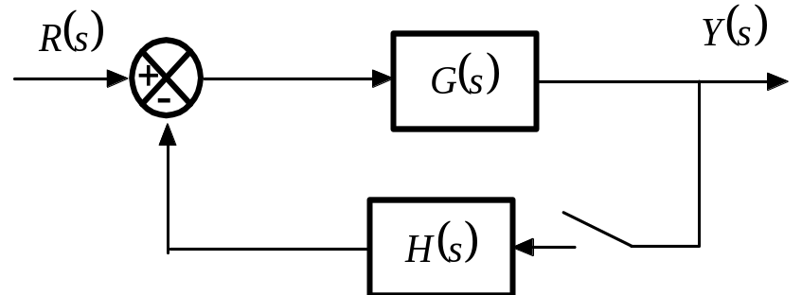
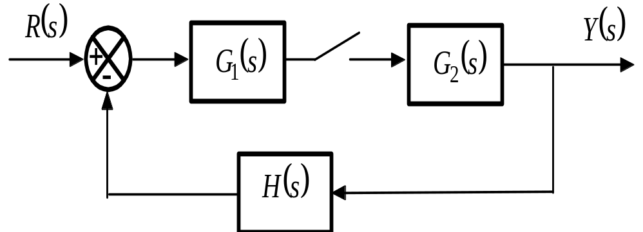
对于有些采样控制系统，无法写出闭环脉冲传递函数只能写出输出的Z变换

Slide 55
8-5 采样系统的分析
稳定性分析
闭环极点分布与瞬态响应的关系
稳态误差分析

Slide 56
1、采样稳定性分析
1）稳定性的基本概念
稳定性是指在扰动的作用下，系统会偏离原来的平衡位置，在扰动撤除后，系统恢复到原来平衡状态的能力；
根据稳定性的定义，可以采用脉冲响应的情况来研究系统的稳定性；
系统的脉冲响应如果能够衰减到0，则系统是稳定的；
否则系统是不稳定的。

Slide 57

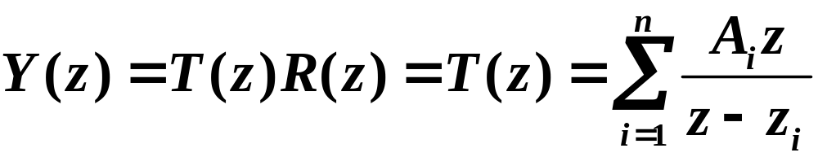
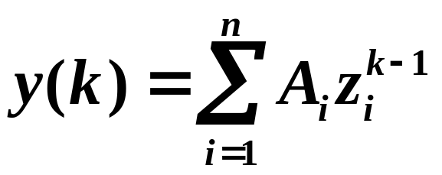
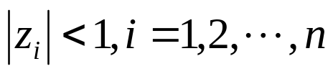
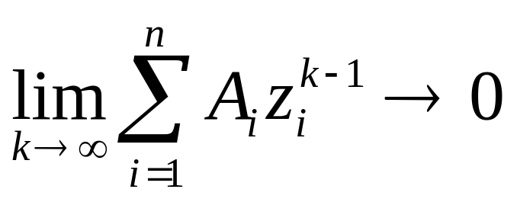
2）稳定条件：
采样系统的脉冲响应：
由Z反变换得
由上式可若 ，即系统的所有极点位于Z平面的单位圆内，则

Slide 58
采样系统稳定的充分必要条件是：
系统闭环脉冲传递函数的所有极点位于Z
平面上的单位圆内。或者说，所有极点的模都
小于1,即 ，单位圆就是稳定区域的边界。

Slide 59
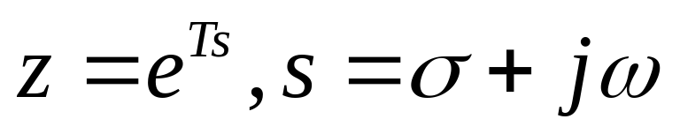
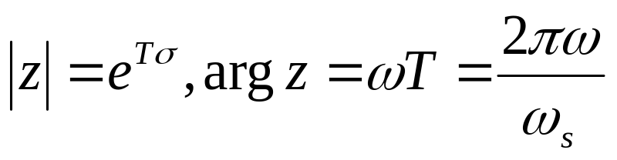


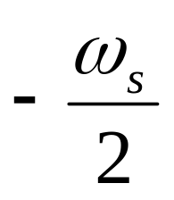
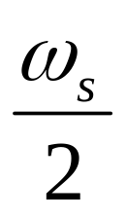
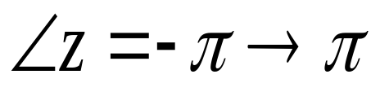

3）s平面与z平面的映射关系
S平面的左半平面 ，z的幅值在0和1之间变化，对应z平面单位圆内；
S平面的虚轴 ，对应z平面的单位圆；
当 由 变到 时，

Slide 60
4）线性采样系统劳斯判据
线性采样系统不能直接使用劳斯稳定判据，因为采样系统稳定边界是z平面上以原点为圆心的单位圆周，而不是虚轴。为能使用劳斯判据，可将z平面上单位圆周映射到新坐标系中的虚轴，这种变换称为w变换，或称双线性变换。

Slide 61
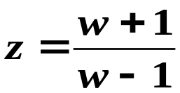
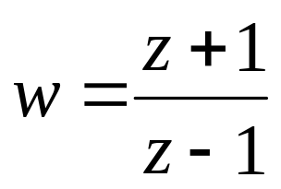
设
则
式中，z、w均为复变量，可分别写为
代入双线性变换公式，得
w平面虚轴上的点对应于
上式中实部为零的点，即

Slide 62
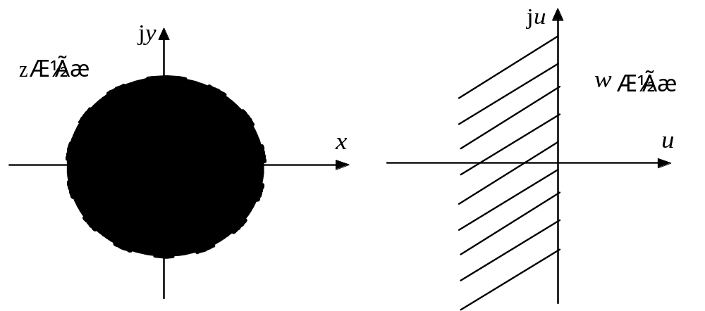
z平面上单位圆内(x²+y²＜1)对应着w平面实部为负数的左半平面。z平面上单位圆外(x²+y²＞1)对应着w平面实部为正数的右半平面。z平面与w平面的映射关系所示。

Slide 63
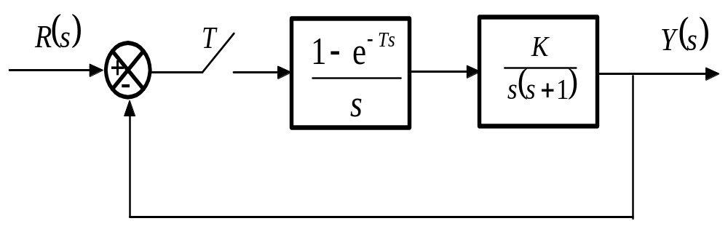
【例】设采样控制系统的方框图如图所示。
采样周期T=1s, T=0.5s
试求使系统稳定
的K值范围。
解 系统的开环脉冲传递函数为
相应的闭环系统特征方程为

Slide 64
将T=1s代入上式，得
进行w变换可求得w域系统的特征方程为
根据代数判据，闭环系统稳定条件为
所以稳定时K的取值为

Slide 65
同理可得T=1s时
稳定时K的取值为
同理可得,T=0.5s时
稳定时K的取值为
开环增益K和采样周期T对采样系统稳定性有如下影响：
(1)采样周期T一定时，增加开环增益K会使采样系统稳定性变差，甚至使系统不稳定。
(2)开环增益K一定时, 采样周期T越长，丢失的信息越多，对采样系统稳定性及动态性能均不利，甚至使系统不稳定。

Slide 66
2、闭环脉冲传递函数零、极点分布与暂态响应的一般关系
1）系统的单位阶跃响应
设闭环采样系统的脉冲传递函数为
式中M(Z)、D(Z)——闭环脉冲传递函数分子多项式和分母多项式
设λ_{i}——闭环极点
z_{j}——闭环零点

Slide 67
当输入为单位阶跃信号时
系统输出信号的z变换为
将上式展成部分分式可得
式中：

Slide 68
对上式进行z反变换，得采样系统输出采样信号为
上式右边第一项为系统的稳态响应分量，第二项为暂态响应分量。
显然,随极点在平面位置的不同，它所对应的暂态
分量也不同。

Slide 69
实数极点：若实数极点分布在单位圆内，其对应的分量呈衰减变化。正实数极点对应的单调衰减，负实数极点对应的振荡衰减；
共轭极点：
有一对共轭复数极点λ_{i}与λ_{i}，即
当|λ_{i}|＞1时,y_{i}(k)为发散振荡函数；当|λ_{i}|＜1时，y_{i}(k)为衰减振荡函数,振荡角频率为
ϕ_{i}为共轭复数系数A_{i}的幅角。

Slide 70
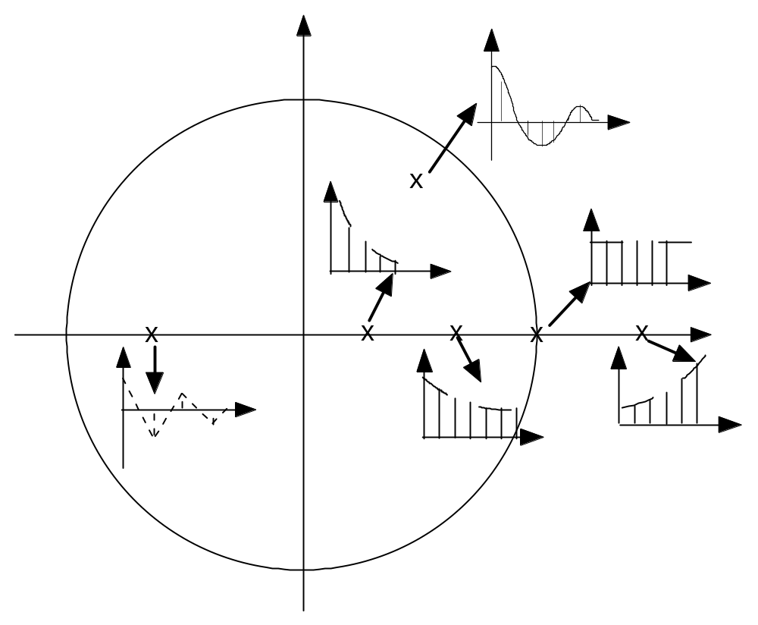
暂态响应与极点位置关系

Slide 71
1)当闭环脉冲传递函数的极点位于z平面上以原点为圆心的单位圆内时,其对应的暂态分量是衰减的。
2)要使控制系统具有比较满意的暂态响应,其闭环极点应尽量避免分布在Z平面单位圆内的左半部,最好分布在单位圆内的右半部。
3)极点尽量靠近坐标原点,相应的暂态分量衰减速度较快。
4)离单位圆周最近且附近无闭环零点的共轭复数极点为主导极点。

Slide 72
3、采样系统的稳态误差
与连续系统类似地求稳态误差有两种方法：
1)应用z变换终值定理计算稳态误差的终值；
2)应用误差脉冲传递函数计算静态误差系数,进而得到稳态误差。

Slide 73
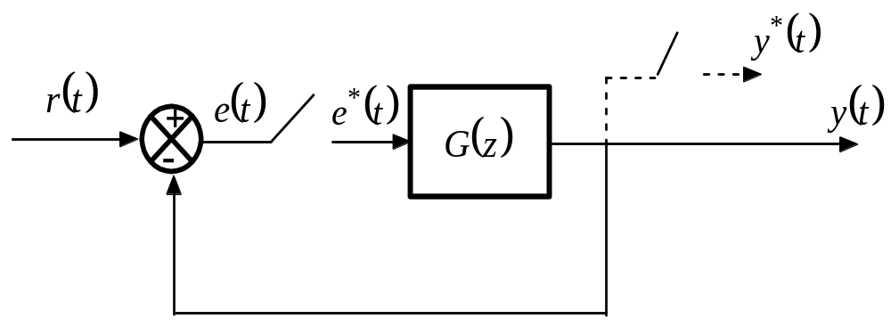
闭环采样控制系统
误差脉冲传递函数为

Slide 74


由z变换终值定理得稳态误差为
与连续系统类似,开环脉冲传递函数的一般形式为
ν=0称为0型系统；ν=1称为I型系统；……ν=n
称为n型系统。

Slide 75








1）单位阶跃输入：
定义为静态位置误差系数
对于0型系统 为一常量，稳态误差为
对于Ⅰ型及以上系统

Slide 76





2）单位斜坡输入：
定义静态速度误差系数
对于0型系统 ，稳态误差为
对于Ⅰ型 为常值 , 也为常值
对于Ⅱ型及以上系统

Slide 77
3）单位加速度输入：
定义静态加速度误差系数
对于0型和Ⅰ型系统 ，稳态误差为
对于Ⅱ型 为常值, 也为常值

Slide 78




系统型别 | 位置误差 | 速度误差 | 加速度误差
0型
1型 | 0
2型 | 0 | 0
采样系统误差除了与系统的结构、参数和输入信号有关外，还与采样周期有关，缩小采样周期可以减小稳态误差。

Slide 79

例 采样系统结构图如图所示，设T=0.2s，输入信号为
求系统的稳态误差。
解： 系统的开环脉冲传递函数为

Slide 80
解： 系统的开环脉冲传递函数为
T=0.2s时
系统特征方程为
所以系统稳定
所以采样时刻的稳态误差为

Slide 81

关于采样时刻之间的波纹引起的误差
由于采样，系统中增加了高频分量，造成了采样间隔的纹波如图所示。它们同样影响到采样点的稳态误差，所以在用上述方法求误差时，严格说还应将它们也考虑进去。分析纹波须应用修正z变换法。
采样时刻间的纹波

Slide 82

8-6 最少拍采样系统的校正
在采样系统中通常将一个采样周期称之为一拍，若在典型输入信号作用下，经过最少采样周期，系统的采样误差信号减小为零实现完全跟踪，则称之为最少拍系统。
具有数字控制器的采样控制系统

Slide 83
闭环脉冲传递函数
误差脉冲传递函数为
求出数字控制器的脉冲传递函数为
或

Slide 84
最小拍系统的设计是针对典型输入作用进行的.
典型输入信号的z变换可以表示为如下一般形式
所以有
根据终值定理，采样系统的稳态误差为

Slide 85
根据终值定理，采样系统的稳态误差为
要使系统无稳态误差
可取
可得最小拍系统的
闭环误差脉冲传递函数
闭环脉冲传递函数

Slide 86

（1）单位阶跃输入
最小拍系统阶跃响应序列
可见，最小拍系统经过一拍便可以完全跟踪输入信号
这样的采样系统称为一拍系统，调节时间为

Slide 87

（2）单位斜坡输入
可见，最小拍系统经过二拍便可以完全跟踪输入信号
这样的采样系统称为二拍系统，调节时间为
最小拍系统斜坡响应序列

Slide 88
（3）单位加速度输入

Slide 89

可见，最小拍系统经过三拍
便可以完全跟踪单位加速度
输入信号。
这样的采样系统称为三拍系
统，调节时间为
最小拍系统单位加速度响应序列

Slide 90
例 采样控制系统如图所示，
其中连续部分的传递函数为
已知T=0.5s，试求在单位斜坡输入下，最小拍系统数字控制器的脉冲传递函数.

Slide 91
解：由图可知
所以最小拍系统数字控制器的脉冲传递函数

Slide 92

单位斜坡响应
暂态过程只要两个采样周期即可结束!

Slide 93
将上述系统的输入信号改为单位阶跃信号
则系统的输出信号的z变换为
此时动态过程也可在两个采样周期内结束，但在t=T时超调量为100%。

Slide 94

单位阶跃响应

Slide 95
根据一种典型信号进行校正设计的最小拍采样系统，往往不能很好地适应其它形式的输入信号，这使最小拍系统的应用受到很大的局限；
其次，上述校正方法只能保证在采样时刻的稳态误差为零，而在采样点之间系统的输出可能会出现纹波，因此把这种系统称为有纹波系统。
纹波的存在不仅影响系统的精度，而且会增加系统的机械磨损和功耗，这是我们不希望的。
适当的增加暂态时间(拍数)，可以实现无纹波输出的采样系统。

Slide 96
本章小结
采样系统是系统中一处或几处信号是采样信号的系统；
采样系统要用差分方程或脉冲传递函数去研究；
Z变换只能反映采样时刻的信息，因此要是采样信号能够真实地反映连续信号信息，采样过程要满足采样定理；
采样系统稳定的充分必要条件是闭环特征根位于单位圆内；
可以通过双线性变换和劳斯判据判断采样系统的稳定性；
采样系统的动态性能和稳态性能；
最少拍采样系统的校正.

